Slide 1
Repetitorium Grundlagen Rechnernetze und Verteilte Systeme
Niels Mündler
Garching, 24.9.2018

Slide 2
Midterm 2015
Quelle: https://grnvs.net

Slide 3
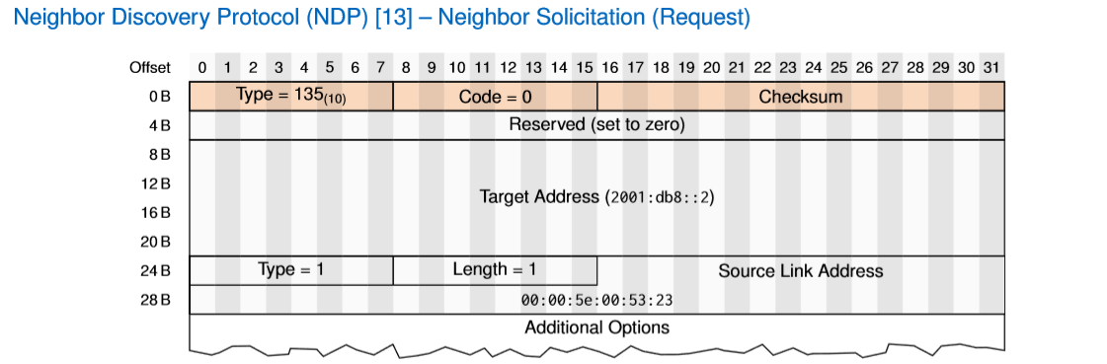
Quelle: https://grnvs.net

Slide 4
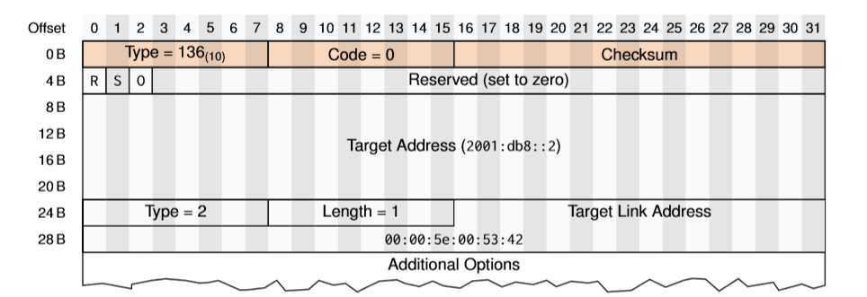
Neighbour Advertisement (Reply)
Quelle: https://grnvs.net

Slide 5
Retake 2015 Aufgabe 1 bis e) Retake 2015 Aufgabe 2 Retake 2015 Aufgabe 3
Quelle: https://grnvs.net

Slide 6
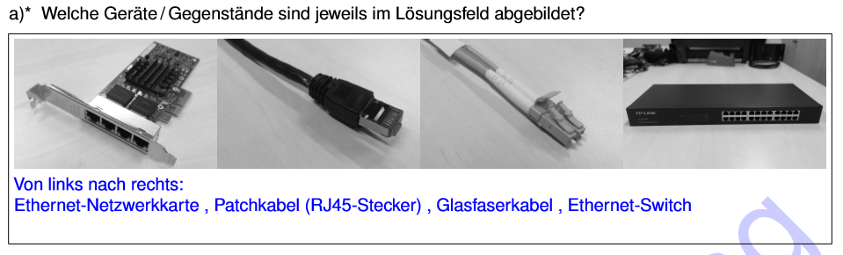
Retake 2015 Kurzaufgaben
Quelle: https://grnvs.net

Slide 7
Retake 2015 Kurzaufgaben
Quelle: https://grnvs.net

Slide 8
Retake 2015 Kurzaufgaben
Quelle: https://grnvs.net

Slide 9
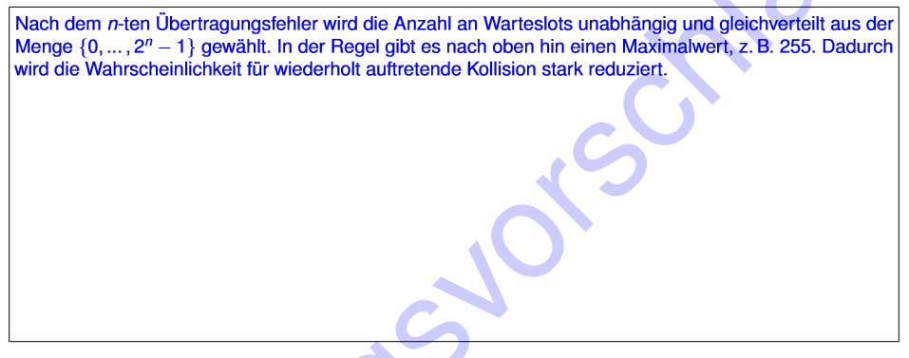
Retake 2015 Kurzaufgaben
Quelle: https://grnvs.net

Slide 10
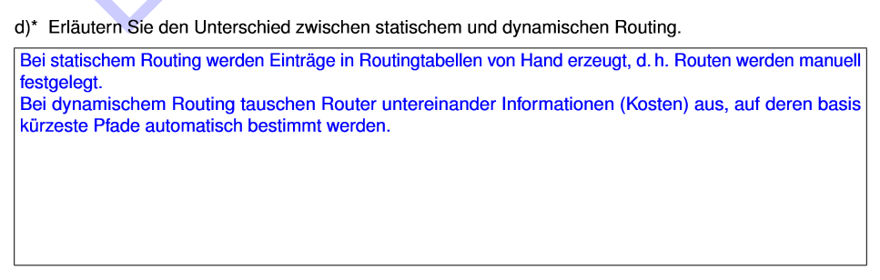
Retake 2015 Kurzaufgaben
Quelle: https://grnvs.net

Slide 11
Retake 2015 Kurzaufgaben
Quelle: https://grnvs.net

Slide 12
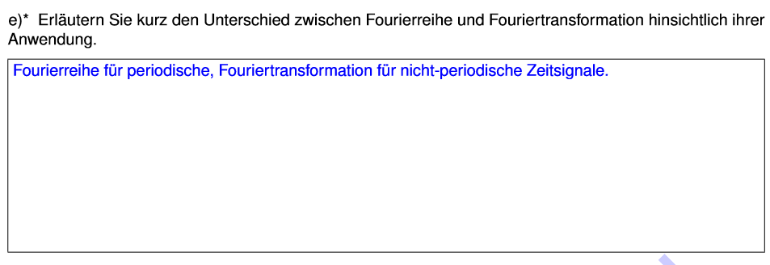
Retake 2015 Kurzaufgaben
Quelle: https://grnvs.net

Slide 13
Retake 2015 Kurzaufgaben
Quelle: https://grnvs.net

Slide 14
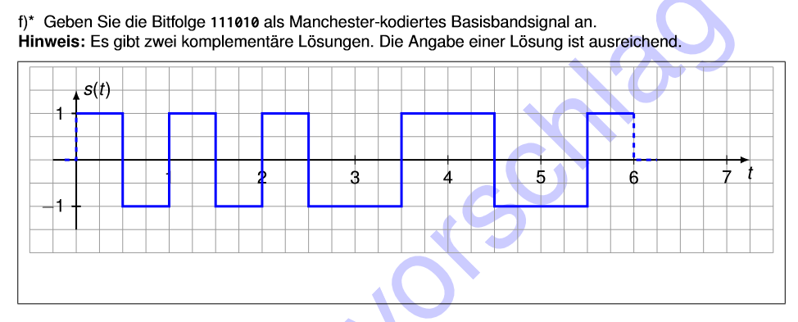
Retake 2015 Kurzaufgaben
Quelle: https://grnvs.net

Slide 15
Retake 2015 Kurzaufgaben
Quelle: https://grnvs.net

Slide 16
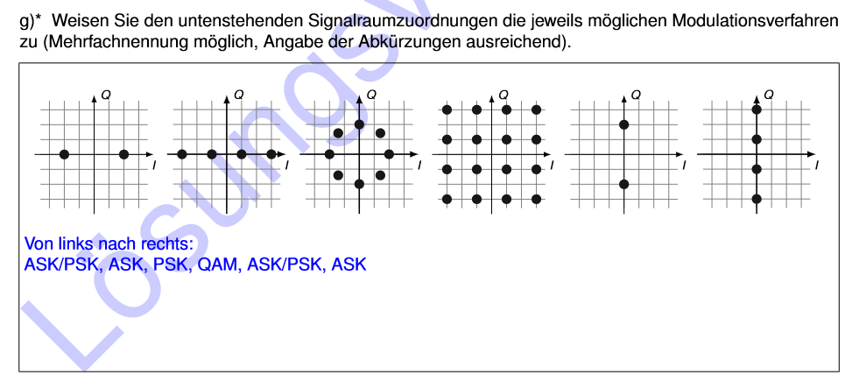
Retake 2015 Kurzaufgaben
Quelle: https://grnvs.net

Slide 17
Retake 2015 Kurzaufgaben
Quelle: https://grnvs.net

Slide 18
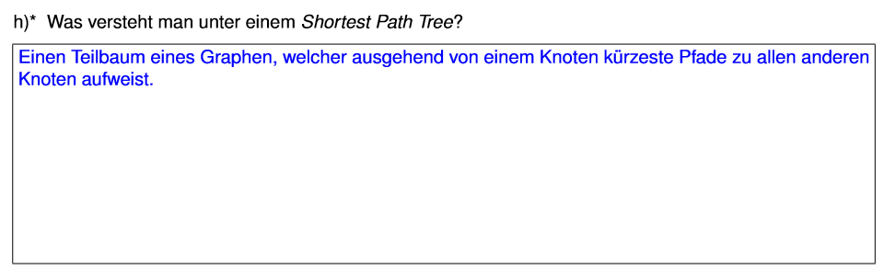
Retake 2015 Kurzaufgaben
Quelle: https://grnvs.net

Slide 19
Endterm 2015
Quelle: https://grnvs.net

Slide 20
Retake 2015 Kurzaufgaben
Quelle: https://grnvs.net

